Slide 1
السد العالى

Slide 2
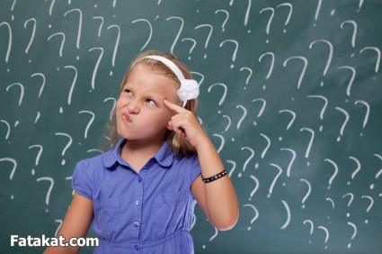
تفتكروا أية اللى هيحصل لو السد العالى اتهد !!

Slide 3
1- أزمة مياة

Slide 4
1- أزمة مياة
2- أزمة كهرباء

Slide 5
1- أزمة مياة
2- أزمة كهرباء
3-أزمة سياحية

Slide 6
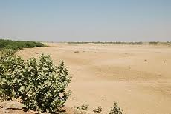
1- أزمة المياة

Slide 7
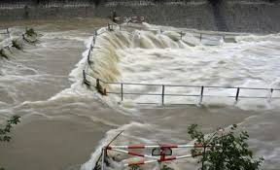

Slide 8
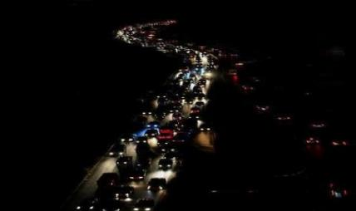
2- أزمة كهرباء

Slide 9
هيحصل وقتها مصائب بشعة

Slide 10
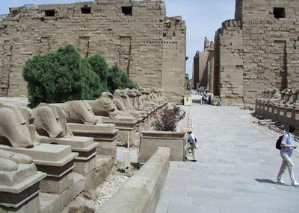
أزمة السياحة

Slide 11
بعض الحلول لحل هذة المشاكل

Slide 12
بعض حلول أزمة المياة
1- تحلية مياة البحر
2- أستخدام بحيرة ناصر
3- أستيراد الثلج من الخارج

Slide 13
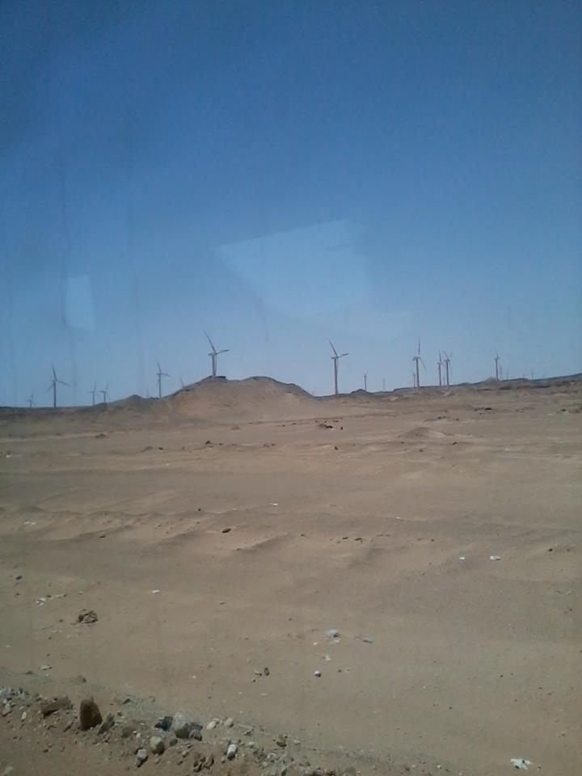
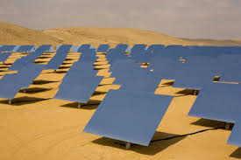
بعض حلول أزمة الكهرباء
1- أستخدام طاقة الرياح
2- أستخدام الطاقة الشمسية

Slide 14
بعض حلول أزمة السياحة
1-
2-

